Slide 1

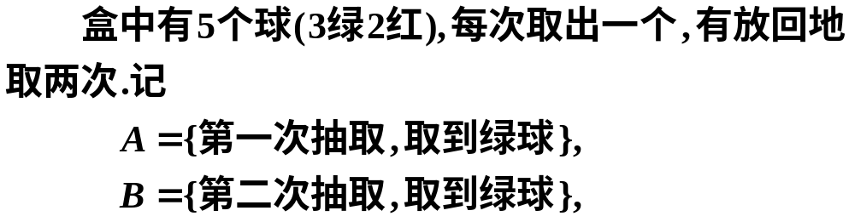




引例
则有

Slide 2
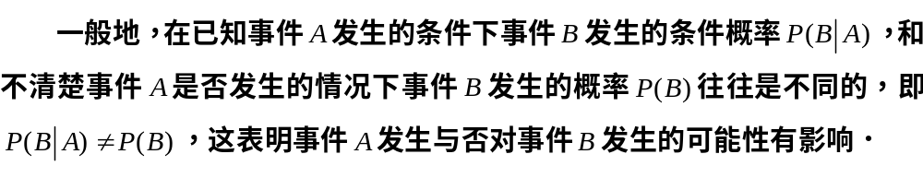
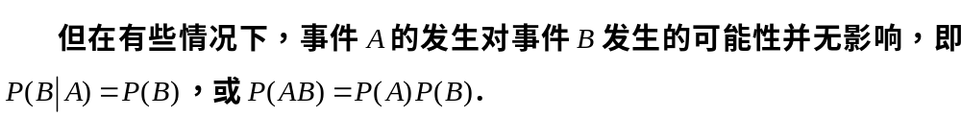

Slide 3
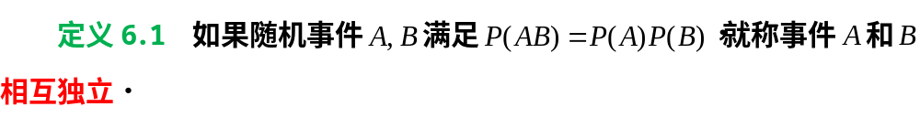

Slide 4


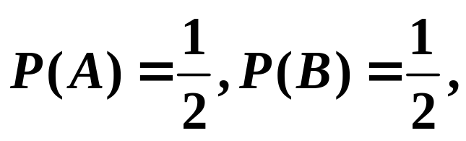

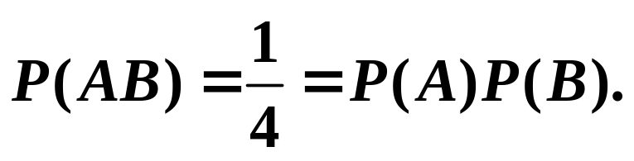

思 考
两事件相互独立与两事件互斥的关系.
两事件相互独立
二者之间没
有必然联系
两事件互斥
例如
由此可见两事件相互独立，但两事件不互斥.

Slide 5
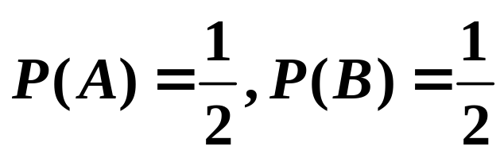
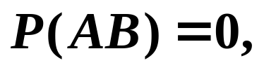

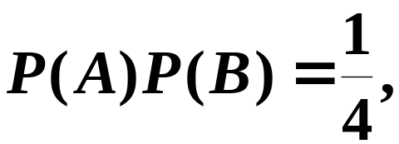


由此可见两事件互斥但不独立.

Slide 6
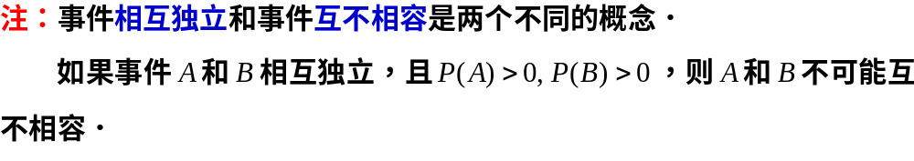
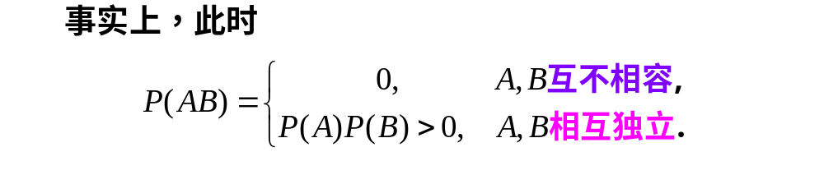

Slide 7

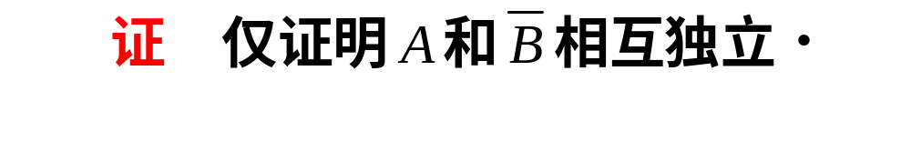




Slide 8

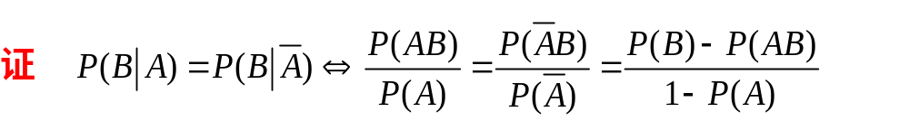

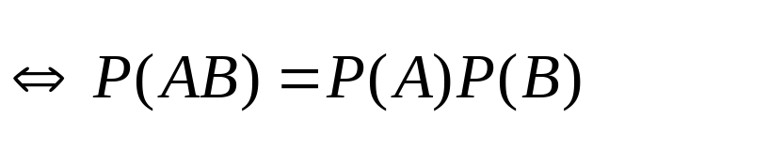
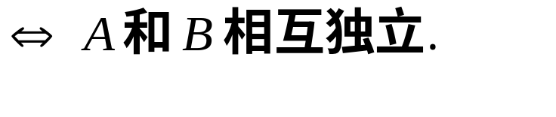

Slide 9
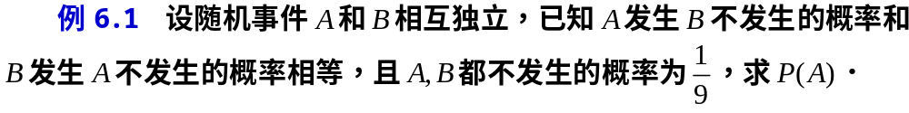
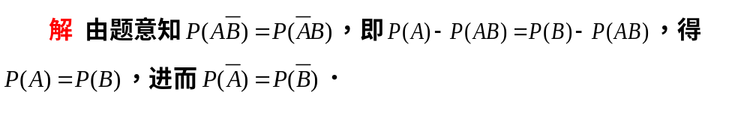


Slide 10
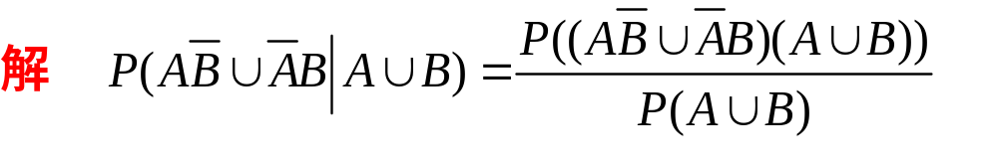
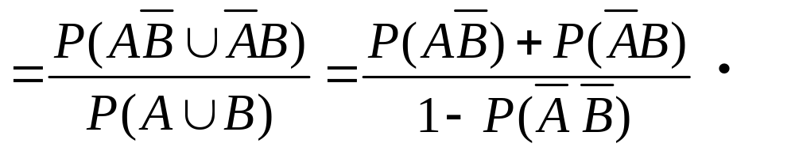
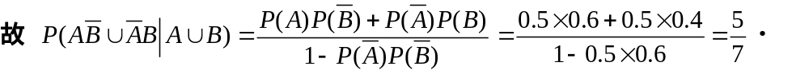

Slide 11
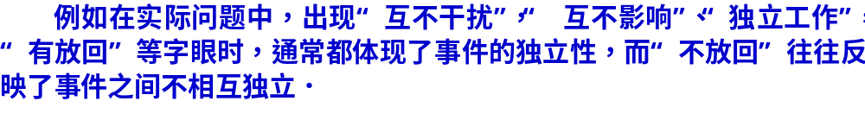

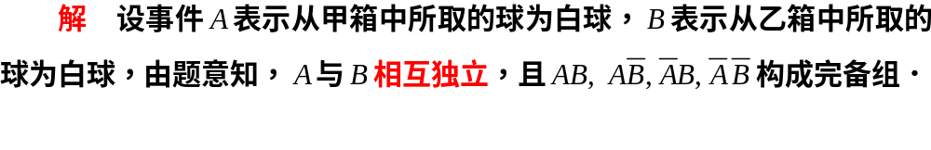

Slide 12
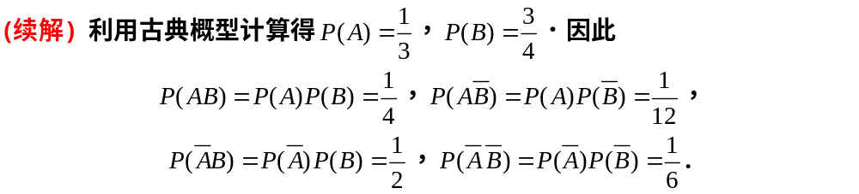

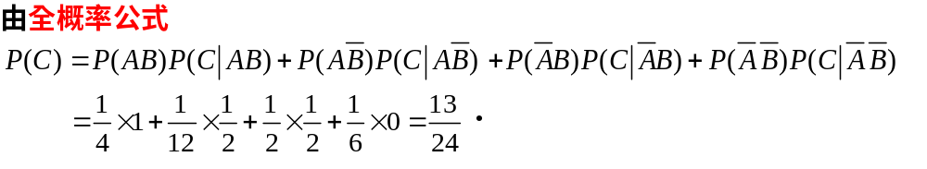

Slide 13
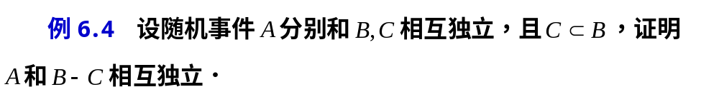
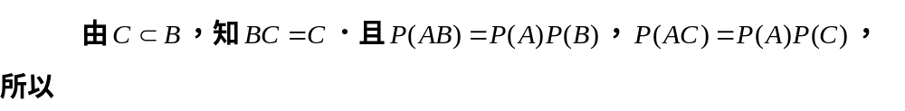

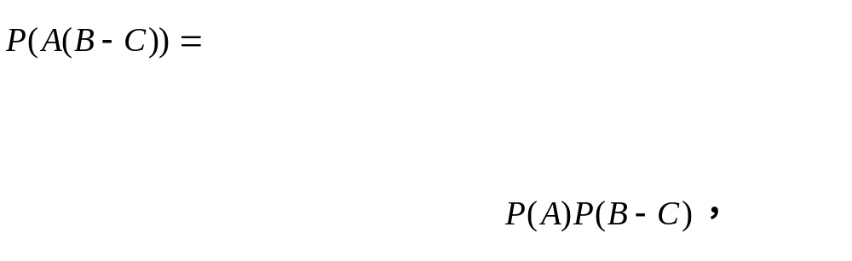
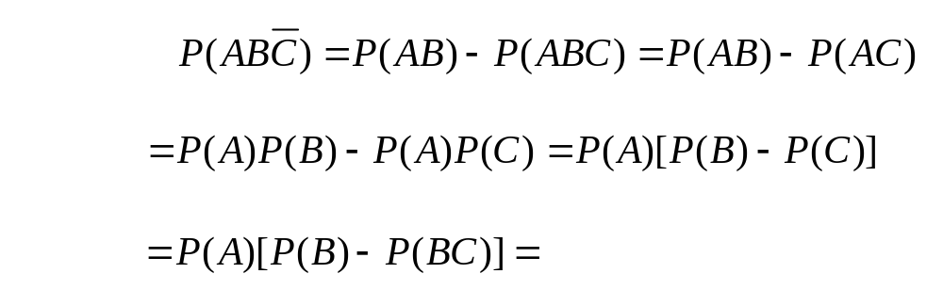


Slide 14



2014数学一、三
设随机事件A与B相互独立,且P(B)=0.5, P(A-B)=0.3，
则P(B-A)=( )
解
因为事件A与B相互独立,所以
又
故
因此

Slide 15

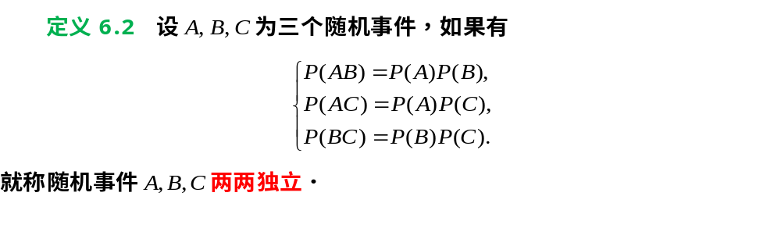


Slide 16
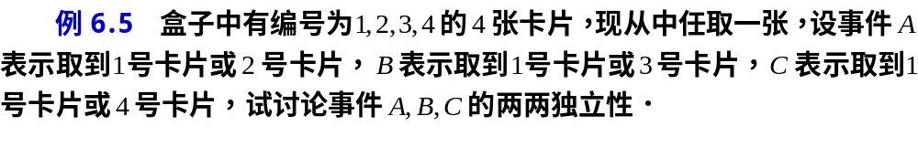
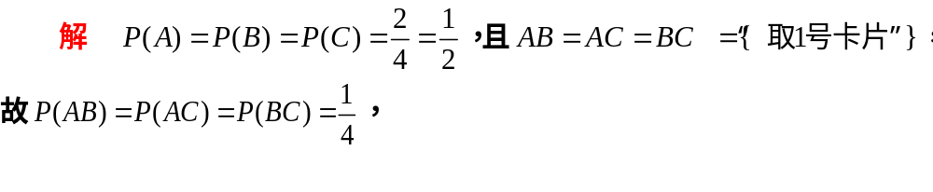


Slide 17
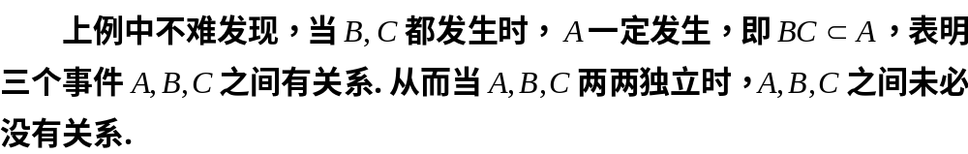

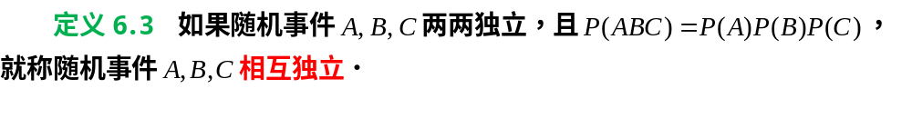

Slide 18
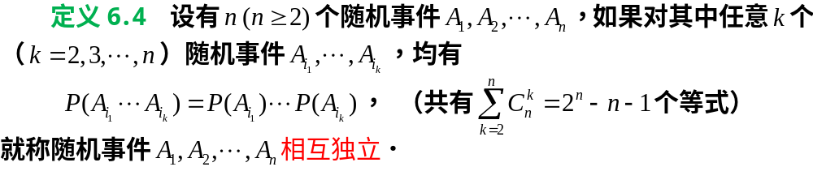
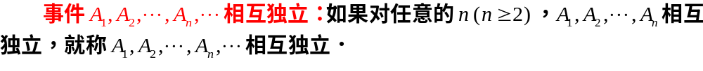

Slide 19
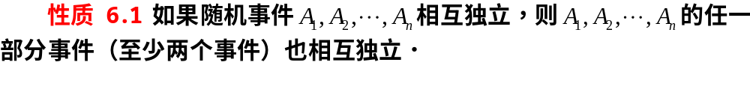
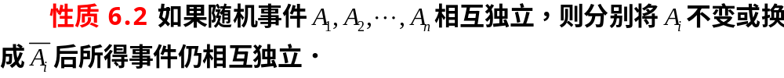
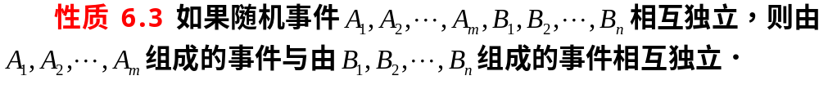

Slide 20
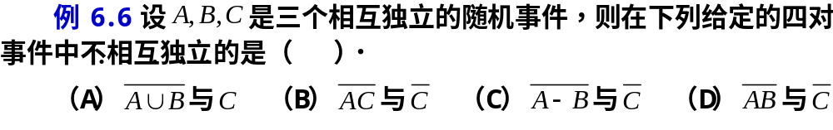
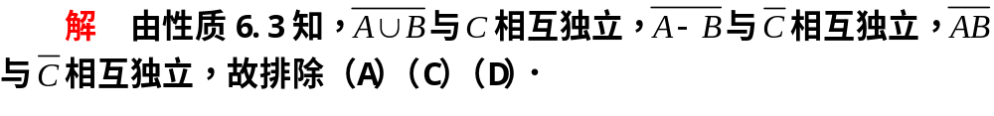
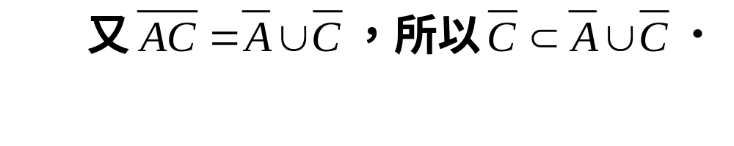



Slide 21



练习
设随机事件A,B,C两两独立，
则必有（ ）
（A）C与A-B独立
（B）C与A-B不独立
（C）
与
独立
（D）
与
不独立

Slide 22
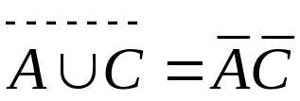
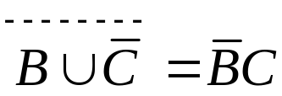



解
如果
与
独立，
则
与
独立，
由于
进而得
与题设
矛盾.
因此（C）必不正确，选（D）.
请自己验证（A）和（B）均不可选.

Slide 23

注
当随机事件A,B,C相互独立时，则A与下列事件
均独立.
当随机事件A分别与B,C独立时，则A与以上事件不一定独立.

Slide 24
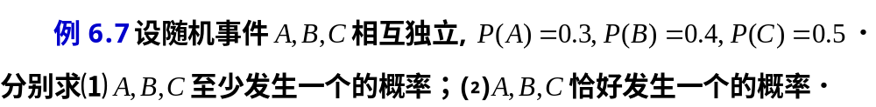
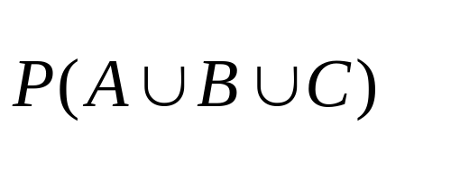
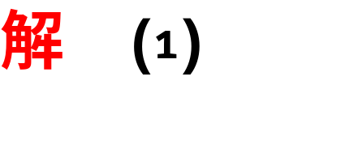
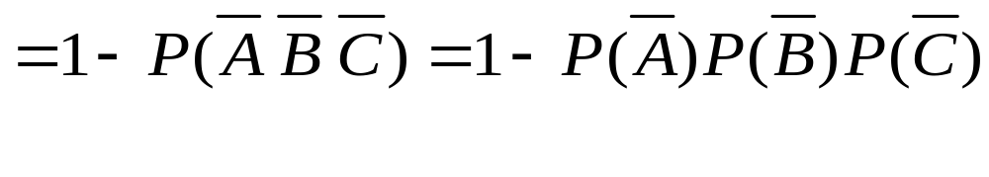
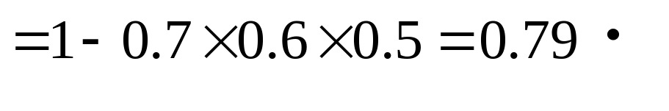
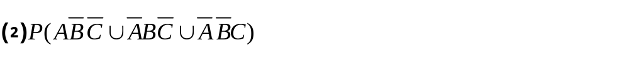
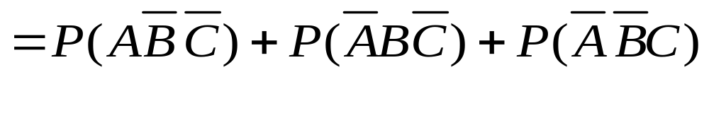



Slide 25






Slide 26





Slide 27








2018 数学一
设随机事件A和B独立,A和C独立,且
则
解
由于
从而
故上式为

Slide 28
伯克森悖论是美国医生和统计学家约瑟夫·伯克森在 1946 年提出的一个问题。他研究了一个医院中患有糖尿病的病人和患有胆囊炎的病人，结果发现患有糖尿病的人群中，同时患胆囊炎人数较少；而没有糖尿病的人群中，患胆囊炎的人数比例较高。这似乎说明患有糖尿病可以保护病人不受到胆囊炎的折磨，但是从医学上讲无法证明糖尿病能对胆囊炎起到任何保护作用。他将这个研究写成了论文《用四格表分析医院数据的局限性》，并发表在杂志《生物学公报》上，这个问题就称为伯克森悖论。
伯克森悖论产生的最主要原因是：文章中统计的患者都是医院的病人，从而忽略了那些没有住院的人。

Slide 29




Slide 30





Slide 31





Slide 32




